Slide 1
Преглед на можностите на ВР за тераписки цели
Благоја Евкоски

Slide 2
Содржина
Наместо вовед
Основи на терапиите со ВР
Преглед на различните типови на третмани
Предности и недостатоци
Референци

Slide 3
Наместо вовед
Податоци за менталното здравје во САД

Slide 4
Наместо вовед
33% од пациентите кои пријавиле болки во градите, болка во абдоменот или несоница страдаат од некаков страв или растројство
Во 2009 година, вкупните трошоци за ментално здравје во САД биле 147 милијарди долари, од кои 46 милијарди биле потрошени во третирање на стравови или растројства
23 милиони американци страдале од некој страв или растројство во некоја точка од нивниот живот
Стравот од летање е еден од најчестите стравови кај државјаните на САД, и дури 10-20% од популацијата страда од овој тип на страв

Slide 5
Наместо вовед
Основниот пристап за третирање на стравови е терапија со соочување на пациентот со неговиот страв во комбинација со процедури за релаксација
Соочување на пациентот со неговиот страв се врши со изложување на пациентот во директна ситуација која за него го предизвикува стравот
За разлика од овој пристап, терапијата со помош на виртуелна реалност го изложува пациентот на истата ситуација, но овој пат во виртуелна околина

Slide 6
Основи на терапиите со ВР
Основите на процесот на терапија со помош на виртуелна реалност

Slide 7
Основи на терапиите со ВР
Клучот на терапиите со виртуелна реалност (ТВР) е тоа што ги соочува клиентите со нивните најдлабоки стравови во безопасна околина
Во традиционалните тераписки методи, терапевтот често мора да замисли што се случува во умот на клиентот, што не е случај во ТВР
ТВР може да генерира многу посилни стимули од стандардните техники
ТВР често може да создаде ситуации кои се премногу тешки или невозможни за создавање со традиционалните техники

Slide 8
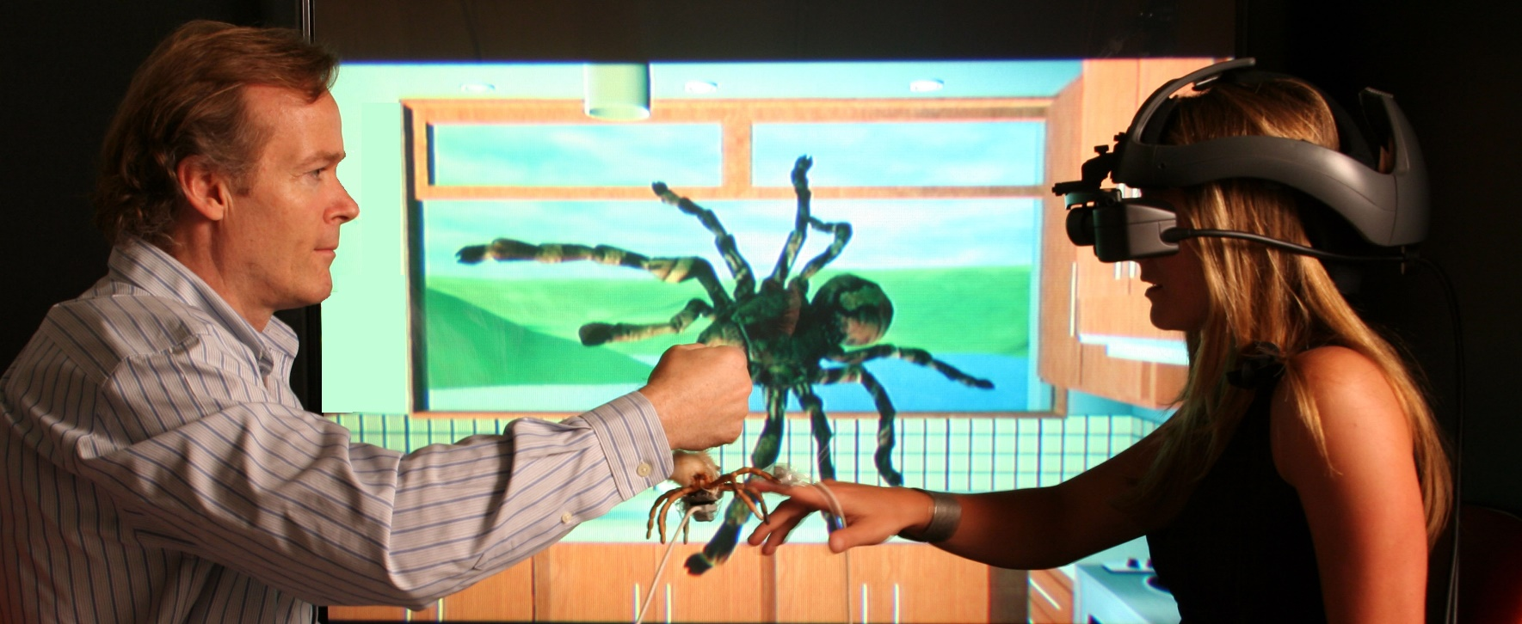
Основи на терапиите со ВР
Технологиите кои најчесто се користат се видео дисплеј монтиран на главата на клиентот заедно со единица за следење на погледот и уреди кои предизвикуваат звучни и тактилни стимули

Slide 9
Основи на терапиите со ВР
Во првата лабораториска сесија која трае околу 20 минути, клиентот се запознава со околината и се елиминираат сцените кои не се ефективни во предизвикување на страв кај клиентот
Потоа клиентот 2 месеци посетува неделни сесии кои траат 15 до 20 минути
Терапијата започнува со најмалку страшната ситуација, и како што клиентот напредува ситуациите се менуваат кон најстрашната ситуација за него
Неудобноста се мери во Subjective Units of Distrubance (SUD) скала од 1 до 10
Битна мерка е и Skin resistance (SR) која го мери присуството на пот на кожата

Slide 10
Преглед на различните типови на третмани
Третирање на стравови, трауми, парализа и олеснување на болка

Slide 11

Преглед на различните типови на третмани
ELEVATOR
Софтвер развиен од страна на компанијата Virtually Better за да помогне во третирањето на стравот од височини.

Slide 12
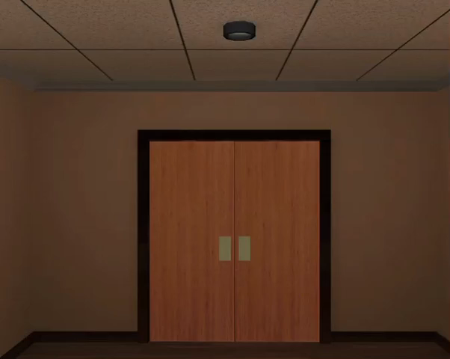
Преглед на различните типови на третмани
FOPS3
Софтвер развиен од страна на компанијата Virtually Better за да помогне во третирањето на стравот од јавно говорење.

Slide 13

Преглед на различните типови на третмани
BRAVEMIND
Софтвер развиен од страна на компанијата Virtually Better за да помогне во третирањето на пост-трауматскиот стрес кај поранешните војници во Ирак.

Slide 14
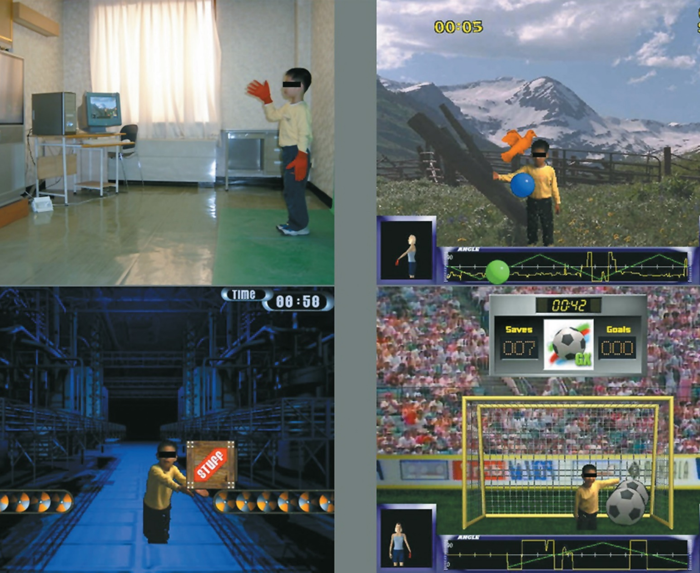
Преглед на различните типови на третмани
Третман со помош на виртуелна реалност кај дете со церебрална парализа.

Slide 15
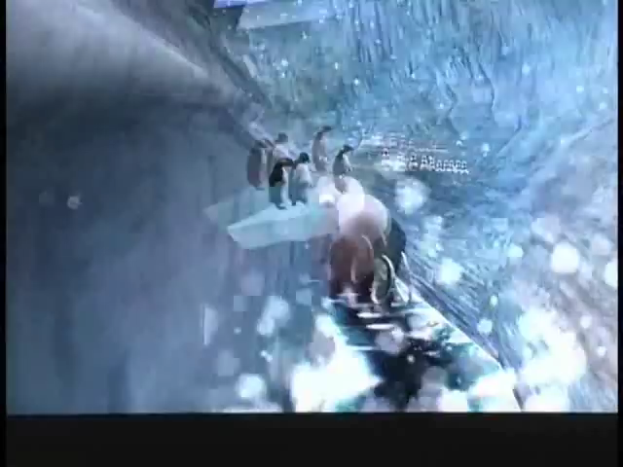
Преглед на различните типови на третмани
Софтвер кој помага да се ублажи болката при третирањето на раните кај пациентите со изгореници од висок степен.

Slide 16
Преглед на различните типови на третмани
Малку искуства се поболни за пациентите од третманот на сериозни изгореници
Еден од најдобрите начини да се ублажи болката додека трае третманот е со помош на одвлекување на вниманието од неа
Овие пациенти изјавуваат дека болката драматично се намалува доколку нивното внимание е насочено кон виртуелен свет додека трае третманот
Со помош на магнетна резонанца се покажува дека користењето на виртуелна реалност всушност ја намалува активноста во мозокот која е поврзана со болка

Slide 17
Преглед на различните типови на третмани
Останати ситуации во кои ТВР наоѓа примена:
Страв од летање
Агорафобија (страв од одредени места или ситуации)
Аутизам
Пореметувања во исхраната
Клаустрофобија (страв од затворен простор)
Страв од управување со возила
Потешкотии во задржувањето на внимание и концентрација

Slide 18
Предности и недостатоци
Предности и недостатоци на терапиите со помош на ВР

Slide 19
Предности и недостатоци
Предности
Недостатоци
Еколошка валидност
Контрола и конзистентност на стимулите
Одговор во реално време
Безбедна околина за тестирање и тренинг
Забавен фактор за зголемување на мотивацијата
Околини со ниска цена кои лесно се дистрибуираат и дуплицираат
Недостаток на методи за интеракција
Користење на жици и екрани
Сè уште неразвиен инженерски процес за создавање
Компатибилност помеѓу платформи
Нефлексибилност од страната на корисникот

Slide 20
Референци
Литература користена за изработка на презентацијата

Slide 21
Референци
Hoffman, Hunter G. "Virtual-reality therapy." SCIENTIFIC AMERICAN-AMERICAN EDITION- 291 (2004): 58-65.
North, Max M., Sarah M. North, and J. Coble. "Virtual reality therapy." IPI(1996).
You, Sung H., et al. "Cortical reorganization induced by virtual reality therapy in a child with hemiparetic cerebral palsy." Developmental Medicine & Child Neurology 47.09 (2005): 628-635.
North, Max M., Sarah M. North, and Joseph R. Coble. "Virtual reality therapy: An effective treatment for psychological disorders." Studies in health technology and informatics (1997): 59-70.
Wiederhold, Brenda K., Richard Gevirtz, and Mark D. Wiederhold. "Fear of flying: A case report using virtual reality therapy with physiological monitoring."CyberPsychology & Behavior 1.2 (1998): 97-103.

Slide 22
Референци
Wiederhold, Brenda K., et al. "Physiological monitoring as an objective tool in virtual reality therapy." CyberPsychology & Behavior 5.1 (2002): 77-82.
Krijn, Merel, et al. "Virtual reality exposure therapy of anxiety disorders: A review." Clinical psychology review 24.3 (2004): 259-281.
Rizzo, Albert, and Gerard Kim. "A SWOT analysis of the field of virtual reality rehabilitation and therapy." Presence 14.2 (2005): 119-146.
Virtually Better Videos. (n.d.). Retrieved May 12, 2015, from https://vimeo.com/virtuallybetter
PTSD Treatment Prototype. (n.d.). Retrieved May 12, 2015, from http://ict.usc.edu/prototypes/pts/

